Slide 1
线段比例尺
WWW.PPT818.COM

Slide 2
教学目标
1、结合具体实例，经历认识线段比例尺以及确定物体方向和位置的过程。
2、能根据图上线段的长度和线段比例尺求实际距离，能确定物体的位置和方向。
3、体会线段比例尺在生活中的应用，提高综合运用知识的能力，增强学习数学的信心。

Slide 3
1.什么是比例尺？
2.比例尺1：18000000是什么意思？

Slide 4
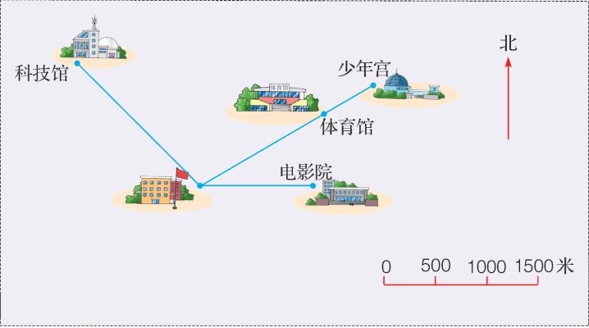
观察下面的示意图。
说一说你从图中了解到哪些信息？

Slide 5
这种用线段形式表示的比例尺叫做线段比例尺。

Slide 6
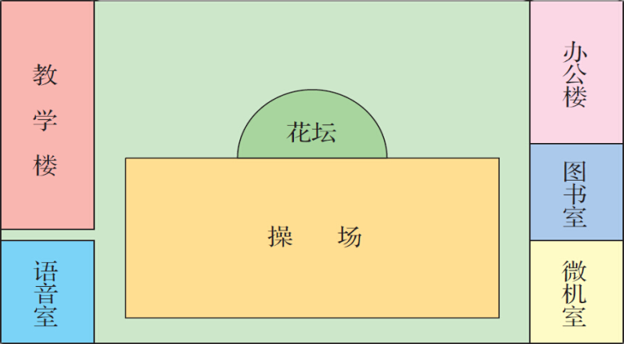
北
比例尺：1:2000
像这样的比例尺叫做数值比例尺。

Slide 7
图上1厘米表示实际距离500米，2厘米表示实际距离1000米。

Slide 8
你能说出下面线段比例尺表示的意思吗？
0
150
300
450米
0
1
2
3千米

Slide 9
测量并计算学校到各场馆的实际距离，标在图上。

Slide 10
要准确描述示意图上各场馆的方向和位置，还需要知道什么？

Slide 11
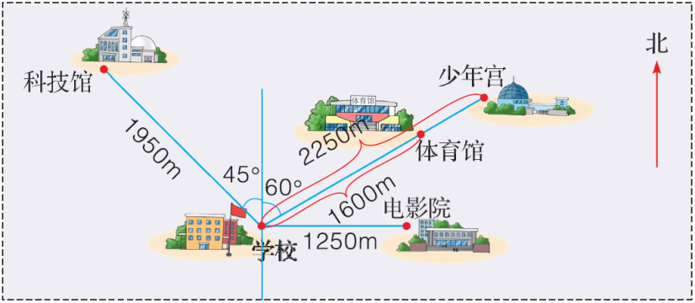

Slide 12
体育馆在学校北偏东60°的1600米处。
少年宫在学校北偏东60°的2250米处。

Slide 13
1.自己确定比例尺，根据下面的信息画出示意图。
（1）学校在街心公园的正北500米处。
（2）老年活动中心在街心公园的北偏西50°的1500米处。
（3）医院在街心公园的南偏东30°的1000米处。

Slide 14
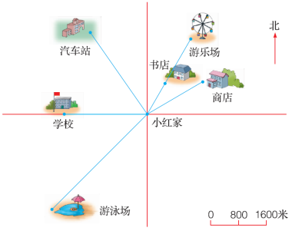
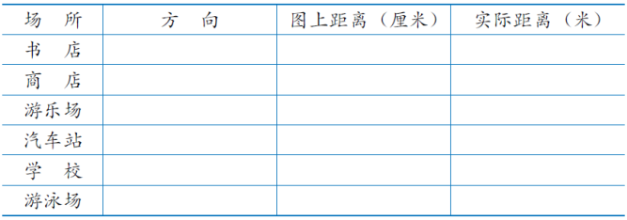
2.以小红家为观测点，测量并填表。

